Slide 1
变压器并联运行与不对称运行
3.8 变压器的并联运行
变比不等的变压器并联运行
联接组号对变压器并联运行的关系
短路阻抗不等时变压器的并联运行
3.9 三相变压器的不对称运行
对称分量法
三相变压器各相序的等效电路
Yyn联接三相变压器带单相负载运行
3.10 电流互感器和电压互感器
电流互感器
电压互感器

Slide 2
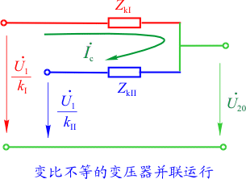
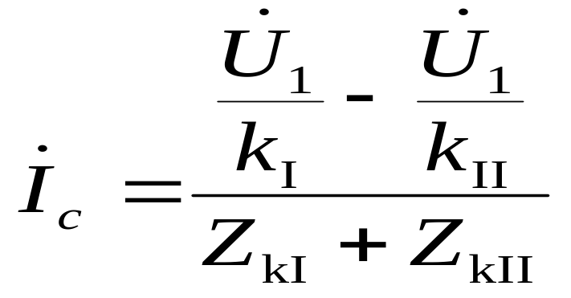
3.8 变压器的并联运行
一、变比不等的变压器并联运行
设两台变压器连接组号相同，变比不等，将一次侧各物理量折算到二次侧，并忽略励磁电流，则得到并联运行时的简化等效电路，在空载时，两变压器绕组之间的环流为：

Slide 3
二、联接组号对变压器并联运行的关系
联接组号不同的变压器，虽然一次侧、二次侧额定电压相同，但二次侧电压相量的相位至少相差30°，如图所示，例如Yy0与Yd11一次侧接入电网，二次侧电压就相差30°，相量差为：
由于短路阻抗很小，将在两变压器绕组中产生很大的空载环流，其值将达到额定电流的5.2倍，这是绝对不允许的。
Yy0与Yd11两变压器并联时二次侧电压相量

Slide 4
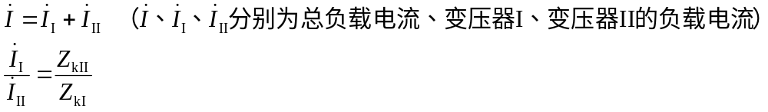
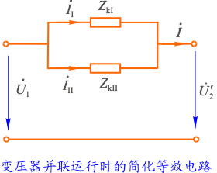
三、短路阻抗不等时变压器的并联运行
设两台变压器一次、二次额定电压对应相等，联接组号相同。满足了上面两个条件，可以把变压器并联在一起。略去励磁电流，得如图所示的等效电路。

Slide 5
由于两并联的变压器容量不等，故应从标么值来判断负载电流的分配是否合理。
对于容量相差不太大的两台变压器，其短路阻抗的阻抗角差异不大，故负载系数仅仅取决于短路阻抗的模：
并联运行的变压器其负载系数与其短路阻抗的标么值成反比，标么值小的变压器先达到满载。

Slide 6
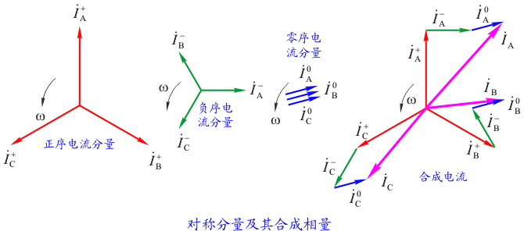
3.9 三相变压器的不对称运行
一、对称分量法
对称分量法的原理是把一组不对称的三相电压或电流看成三组同频率的对称的电压或电流的叠加，后者称为前者的对称分量。以电流为例，说明如下：

Slide 7

任何一组不对称的三相电流 可以分解出唯一的三组对称分量

Slide 8
其中复数运算符号
可从不对称的三相电流 中求出A相的各相序的分量

Slide 9
正序电流只会产生正序压降，负序电流只会产生负序压降，零序电流只会产生零序压降，所以三个分量可以单独计算。因为每一组分量都是对称的，可以用前面所讨论的分析一相的方法，这就是对称分量法的优点。

Slide 10
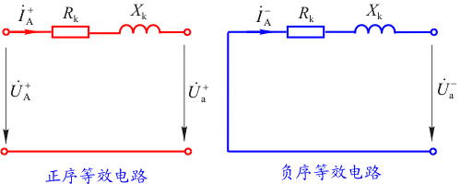
二、三相变压器各相序的等效电路
对负序分量而言，其等效电路与正序没有什么不同，因为各相序电流在相位上也是彼此相差120°，至于是B相超前C相，还是C相超前B相，变压器内部的电磁过程都是一样的。
零序等效电路与磁路结构和三相绕组的联接有关。

Slide 11
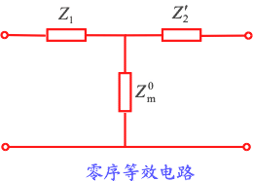
1、磁路结构对零序励磁阻抗的影响
对于变压器Yy联接变压器中零序电压、电流而言，它们仍然满足电压平衡方程组，其等效电路必然也是T型等效电路。

Slide 12
三相组式变压器
这种变压器铁心的特点是磁路互相独立、彼此不相关联，每一相产生磁通所需要的励磁电流和正序一样：
三相心式变压器
在这种心式变压器铁心中，三相同相位的零序磁通不可能在铁心内构成闭合回路，只有从铁轭处散射出去，穿过间隙，借道油箱壁构成闭合回路，其路径与3次谐波所经路径一样。故 ，对于一般电力变压器 =0.3～1.0。

Slide 13
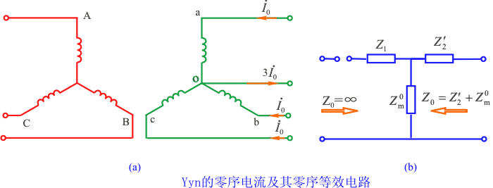
2、不同联接组对零序等效电路的影响
Yyn联接组
一次绕组Y接，对零序电流开路；二次绕组中线构造了零序电流通路，零序阻抗的大小决定于它的磁路是组式还是心式。

Slide 14
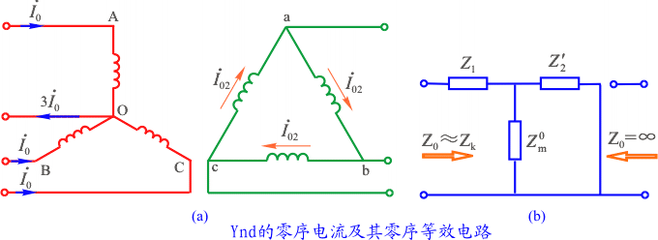
YNd联接组
二次侧绕组三角形联接，零序电流仅在其内部流通但不能流出a、b、c端子，从二次侧a、b、c三个端子看进去，对零序电流开路。一次侧绕组有中线，零序电流可以流通，而二次侧组的三角形联接使零序电流处于短路状态，所以从一次侧看进去，其等效电路如图所示。

Slide 15
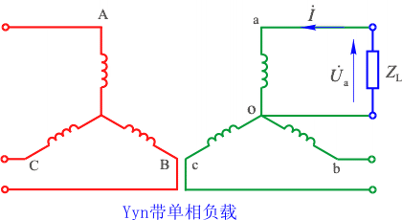
三、Yyn联接三相变压器带单相负载运行
二次侧电流为
二次侧电流的对称分量为

Slide 16
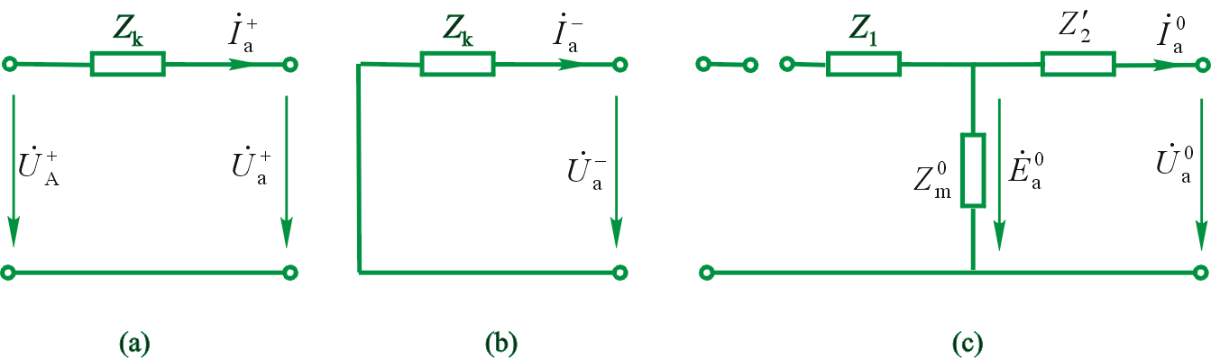

Slide 17
电压平衡方程式
负序分量的等效电路
零序分量等效电路
在负载Z_{L}上各相序电压叠加，得到其两端实际电压

Slide 18
可以得到
联立求解得
考虑到 并忽略相对较小的绕组漏阻抗有

Slide 19
三相变压器组
由于
负载电流
只是空载电流的三倍，所以三相组式变压器在Yyn联接时不能带单相—中线的不对称负载
三相心式变压器
普通电力变压器零序阻抗标幺值在0.3～1.0之间，因此负载电流主要由负载阻抗Z_{L}来决定。所以Yyn联接的三相心式变压器可以带单相负载，但变压器运行规程规定，中线电流不得超过额定电流的25%。

Slide 20

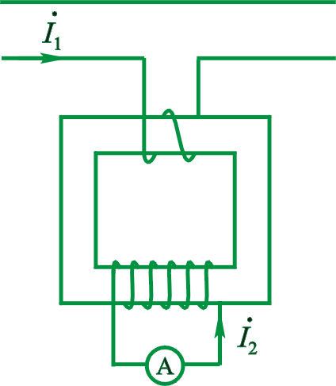
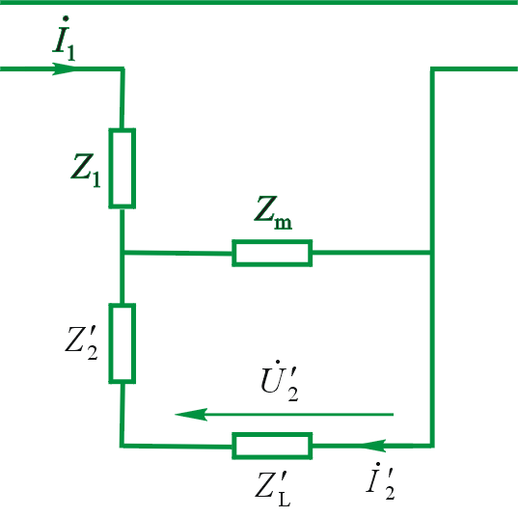
3.10 电流互感器和电压互感器
一、电流互感器
电流互感器工作原理
由于设计磁密很低，B_{m}<0.2T，励磁电流很小，近似认为励磁支路开路，由磁势平衡关系有
电流互感器的原理图 电流互感器的等效电路
电流互感器运行时二次侧不能开路

Slide 21
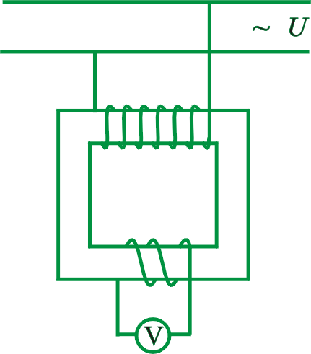
二、电压互感器
电压互感器工作原理
B_{m}＝1.0T～1.2T,让磁路不饱和，并忽略漏阻阻抗压降，则有
电压互感器接线图
电压互感器运行时二次侧不能短路

